Slide 1
Республиканский маркетинговый центра –
«Центр импортозамещения»
Вебинар
5 мая в 15.30ч.

Slide 2
Новые меры поддержки экономики
в условиях санкций
Отсрочка по уплате страховых взносов
II квартал 2022 года
Для производственных предприятий отсрочка
распространится на III квартал
Страховые взносы за II и III квартал необходимо будет оплатить, начиная с мая 2023 года
Для организаций производственного сектора в отношении выплат страховых взносов за III квартал планируются дополнительные преференции в случае сохранения занятости и ФОТ по состоянию на 1 июня 2022 года

Slide 3
Новые меры поддержки экономики
в условиях санкций
Поддержки производителей картофеля и других овощей
Получатели поддержки:
малые и средние предприятия,
самозанятые, граждане, ведущие личные подсобные хозяйства
Аграриям возместят затраты на выращивание овощей и строительство теплиц
Субсидии будут предоставляться на проведение агротехнологических работ, на производство овощей, в том числе элитных сортов, в открытом и защищённом грунтах – в теплицах и парниках с использованием технологии досвечивания

Slide 4
Новые меры поддержки экономики
в условиях санкций
Федеральный проект
«Развитие овощеводства и картофелеводства»
стартует 1 января 2023 года
Сельскохозяйственные производители, которые строят или модернизируют овощехранилища, смогут претендовать на субсидию, покрывающую три четверти стоимости работ
В федеральном бюджете предусмотрено более 100 млрд. рублей на поддержку сельского хозяйства.

Slide 5
Новые меры поддержки экономики
в условиях санкций
Для российских компаний, внедряющих новые технологии в промышленное производство, вдвое сократили срок заключения с государством специальных инвестиционных контрактов (СПИК 2.0)
-Срок процедуры сокращен до 1,5 месяца
-Минпромторг должен ответить на предложение инвестора о заключении СПИК 2.0 в течение 5 рабочих дней
-До 10 календарных дней сокращен срок разработки документации о проведении конкурсного отбора
Заявку на участие в конкурсном отборе компания может подать сразу же после размещения извещения о его проведении.

Slide 6
Новые меры поддержки экономики
в условиях санкций
На цифровой платформе МСП.РФ оцифрован и представлен спрос крупных производственных компаний и ритейлеров из России и Белоруссии на поставку продукции в рамках сервиса «Производственная кооперация и сбыт»
Данный функционал позволяет крупным компаниям и ритейлерам найти себе проверенных МСП-поставщиков, в том числе импортозамещающей продукции, а малому и среднему бизнесу – новый канал сбыта своих товаров

Slide 7
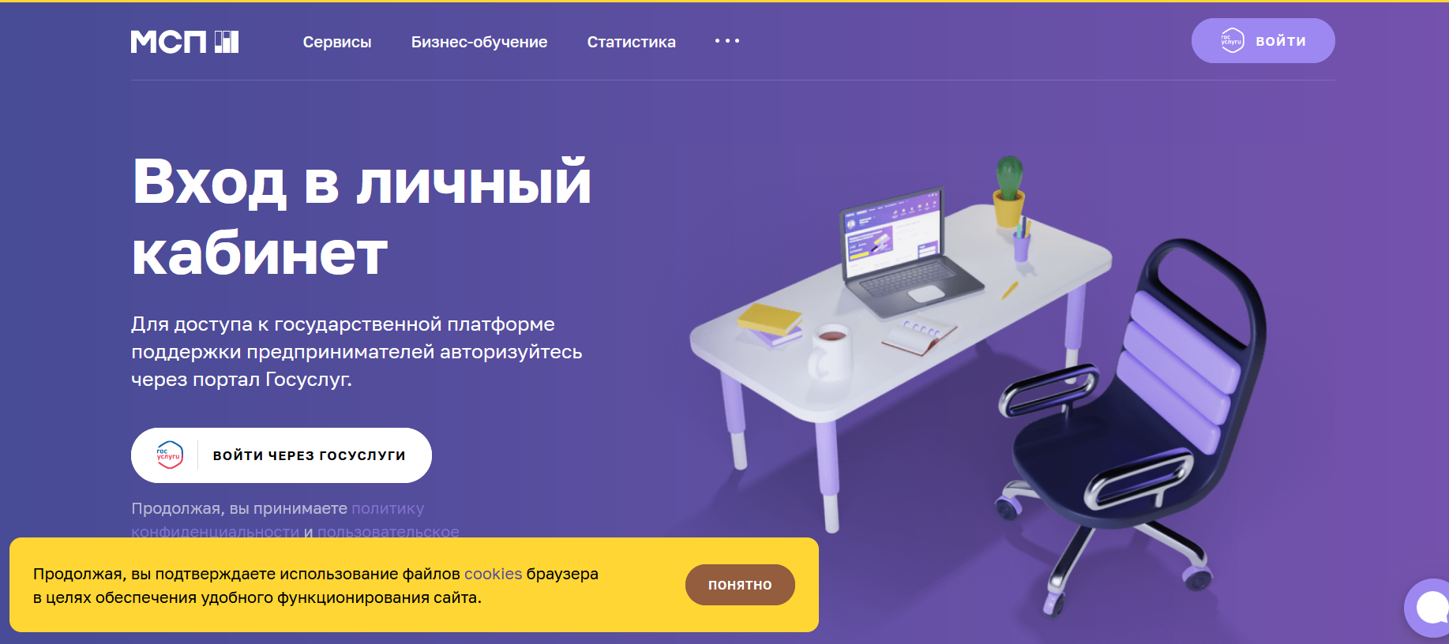
Новые меры поддержки экономики
в условиях санкций

Slide 8
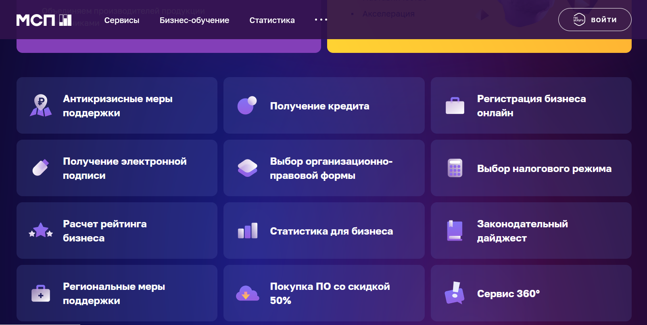
Новые меры поддержки экономики
в условиях санкций

Slide 9
Новые меры поддержки экономики
в условиях санкций
Преимущества МСП.РФ
-доступ к информации о долгосрочном спросе на продукцию крупных компаний с гос.участием
-оцифровано и размещено порядка 3000 позиций
- имеется возможность подать заявку на участие в программе «Выращивание» для подготовки к закупкам по 223-ФЗ

Slide 10
Новые меры поддержки экономики
в условиях санкций
Переводы через СБП останутся бесплатными для клиентов банка из числа малого и среднего бизнеса до 1 июля — соответствующая госпрограмма продлена еще на пол года

Slide 11
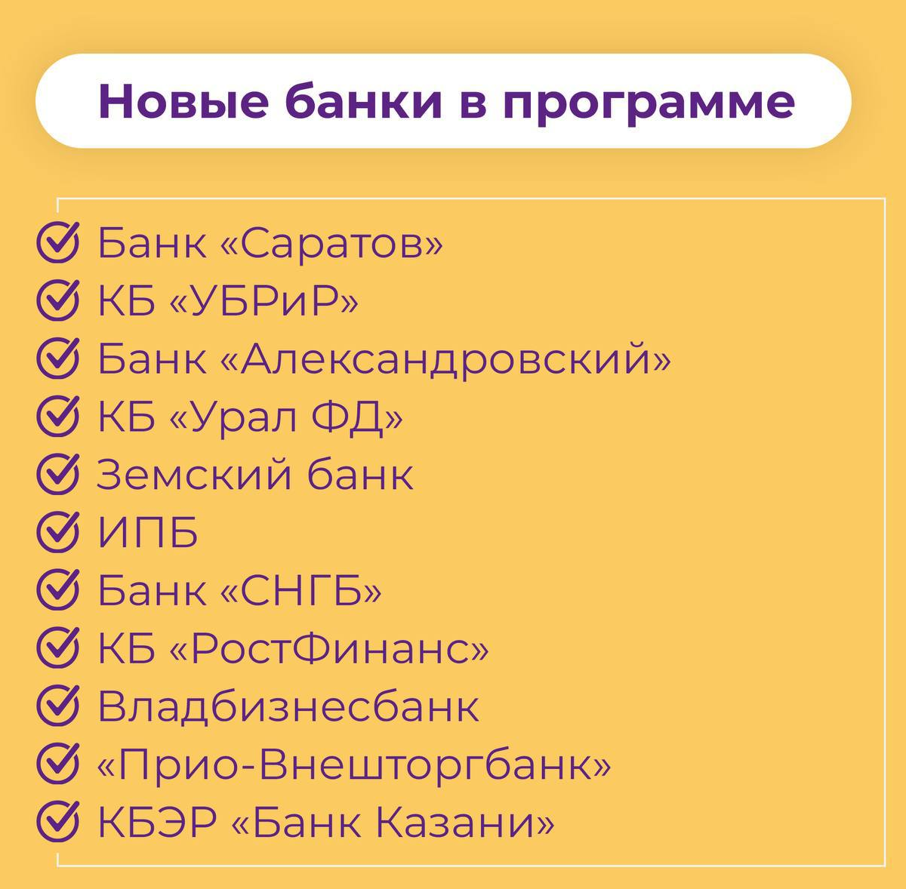
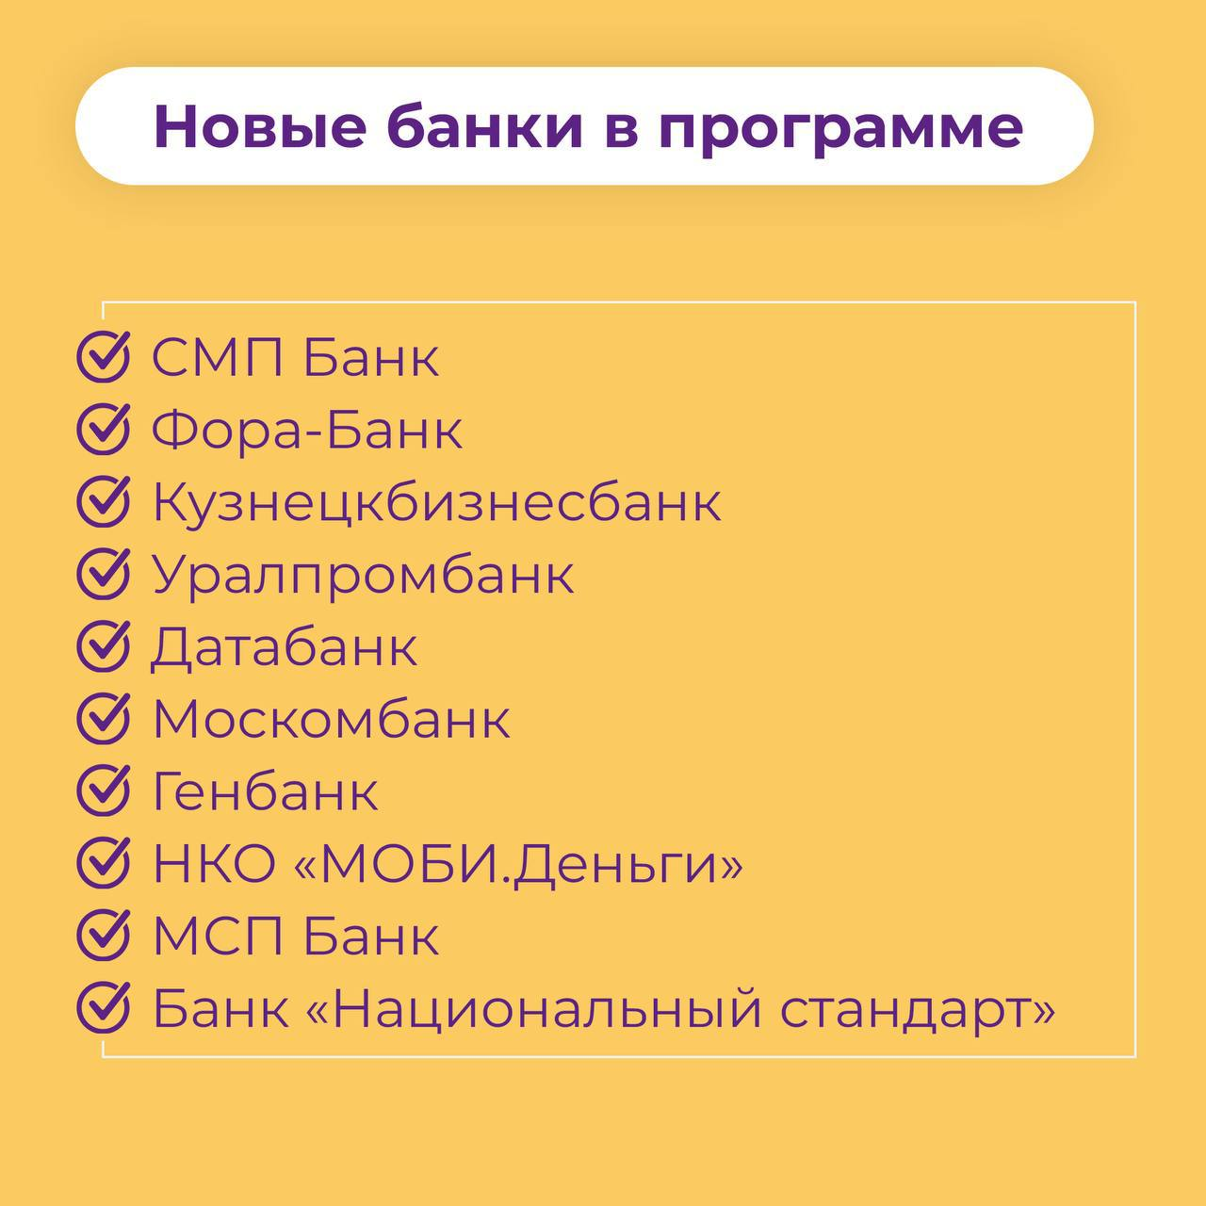
Новые меры поддержки экономики
в условиях санкций

Slide 12
Новые меры поддержки экономики
в условиях санкций
Согласно Постановления от 22 апреля 2022 года
№742 и от 23 апреля 2022 года №745 «Системообразующие предприятия транспортной отрасли и ЖКХ смогут получить льготные кредиты на поддержание бесперебойной работы»
Кредитная программа направлена на поддержку системообразующих организаций транспортного комплекса
На эти цели будет направлено 16,7 млрд. рублей
Максимальный размер займа 10 млрд. рублей
Предприятия ЖКХ смогут получить на тех же льготных условиях до 5 млрд. рублей
на пополнение оборотных средств

Slide 13
Телефоны горячей линии
По вопросам необоснованного повышения цен:
УФАС - тел. (8843) 238-30-59,
Исполнительный комитет ЗМР РТ тел.(885558) 7-07-97
Консультация по мерам поддержки тел.(885558) 3-41-33, 3-13-37

